Slide 1

Game Compendium
Tutti i giochi sulla punta della tua lingua
Vittorio Zelioli, Lorenzo Rossi

Slide 2
Obiettivi:
-Operare in modo più efficace di tool non specializzati (Google)
-Unificare la ricerca per diverse fonti che dovrebbero altrimenti essere utilizzate separatamente (Si veda la prolificazione di store in competizione, che quindi posseggono solo una frazione del panorama videoludico)

Slide 3


Sorgenti di dati:
IGDB:
-Database online di twitch
-181000 Entità in totale
-Varie piattaforme (console, mobile, pc)
-Scopo documentativo
Steam:
-Negozio digitale
-130000 Entità in totale
-Supporta solo personal computer come piattaforma (ma diversi sistemi operativi)
-Scopo commerciale
Altre aggiungibili facilmente!

Slide 4
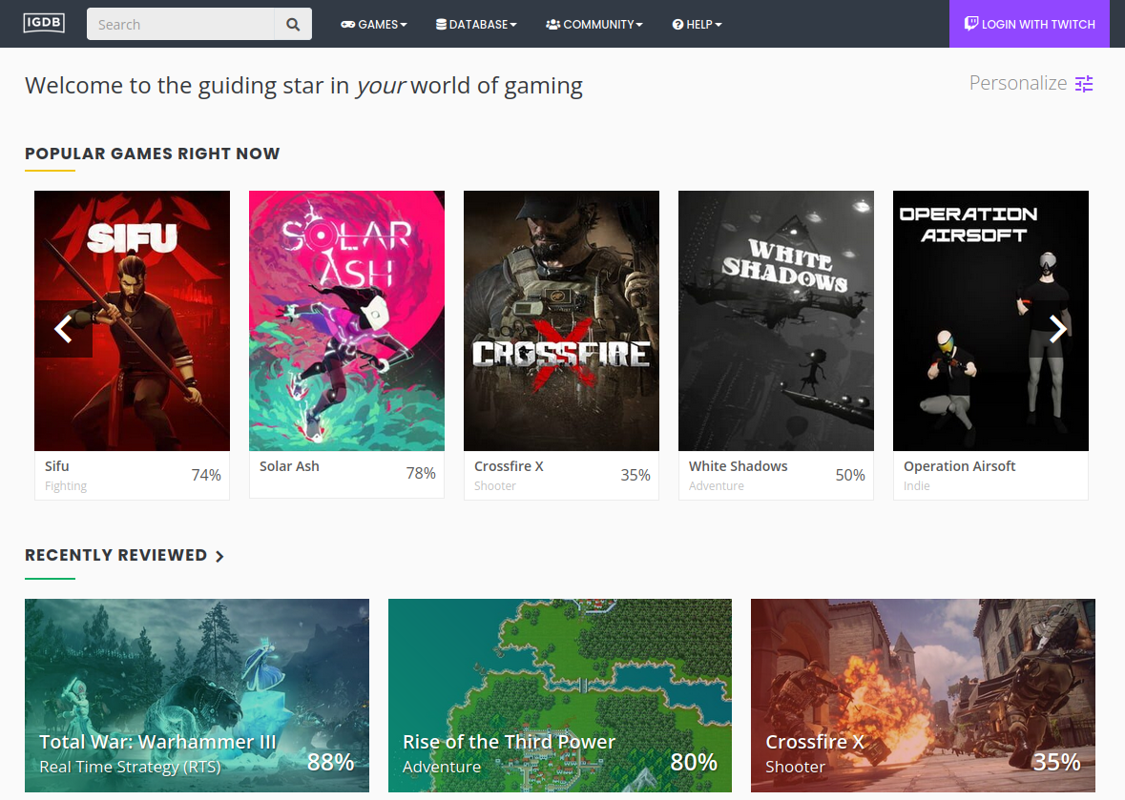
Igdb
https://www.igdb.com/api
Si possono richiedere 500 giochi a richiesta.
Limite: 4 richieste al secondo (90s totali).
Richiede un account Twitch

Slide 5
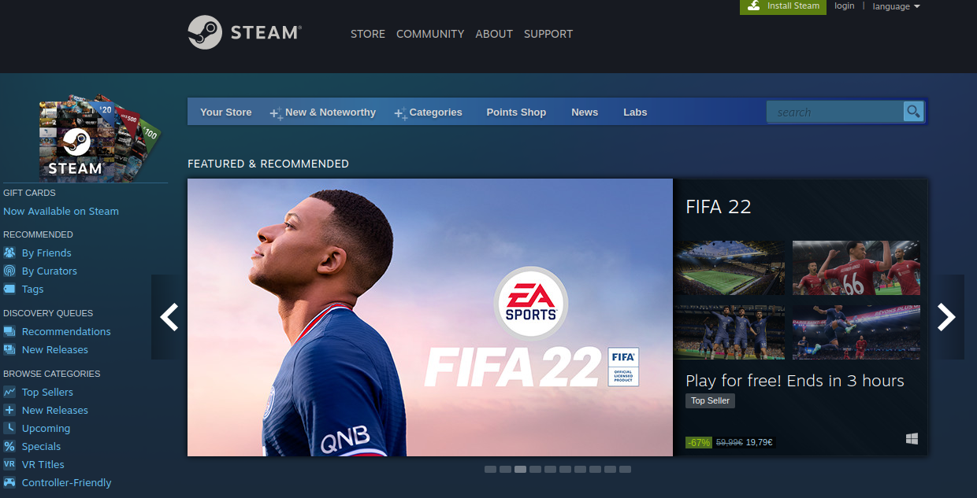



Steam
https://api.steampowered.com
(non documentate ufficialmente)
Si deve richiedere un solo gioco a richiesta.
Limite: 2 (ufficialmente 1.5) richieste a secondo (~25h continue).
Le date non sono strutturate (ISO, cinese, russe).
Entità nulle (giochi senza nome, testo senza senso, giochi “spam”)

Slide 6
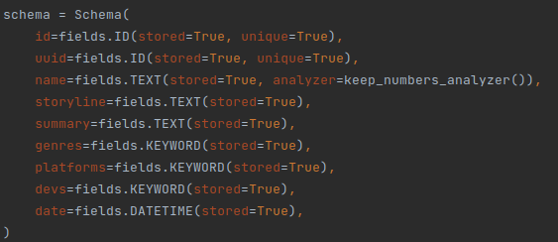
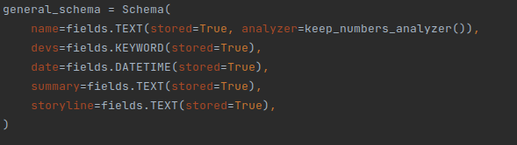
Schema degli indici
L’ID identifica l’identità all’interno della piattaforma.
L’UUID identifica l’entità attraverso le piattaforme (maggiori dettagli in seguito).
Dato che gli schemi non combaciano perfettamente in numero e/o forma dei campi, non ogni campo è direttamente ricercabile, viene per cui utilizzato uno schema “generale”.

Slide 7
Linguaggio di interrogazione
Nota:
E’ stato implementato un sistema di boost personalizzato per dare priorità a un field quando cercato in modo esplicito con la dicitura Field:Value
Ricerca semplice: portal 2
Operatori booleani: portal NOT 2
Ricerca per field: name:Portal AND date:2011
Boost: portal devs:Valve^10
Proximity Search: ”single-player puzzle”~5
Groups: name:(portal AND 2)^2 NOT hours
Usiamo di default l’operatore OR.
Il nome prende più importanza se non specificato diversamente.

Slide 8
Entity Resolution
Non è possibile discernere tra entità appartenenti ad index diversi solo usando i loro dati locali (ex. non abbiamo una posizione geografica, ne un numero di serie globale) dato che ogni sorgente ha il suo modo per identificare i giochi.
Trovare i giochi partendo dalle loro informazioni è lo scopo del nostro search engine.
IDEA: usare il search engine stesso per risolvere le entità

Slide 9
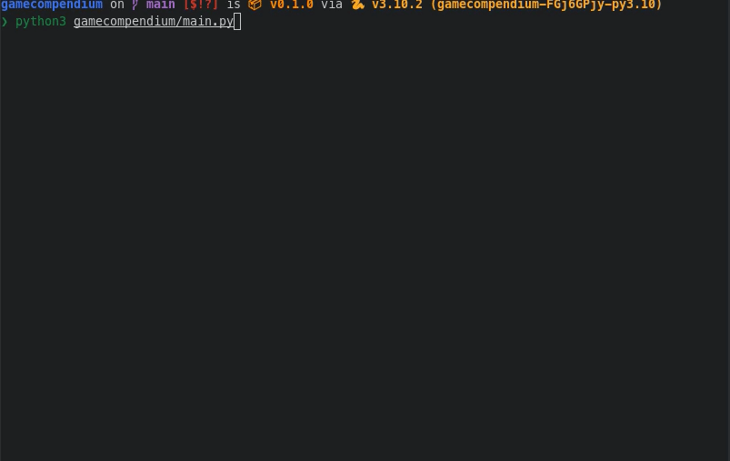
Recursive Entity Resolution
La prima sorgente avrà un’entità per ogni gioco presente.
Le sorgenti seguentemente inserite useranno le sorgenti precedenti per discernere le entità in comune (tramite euristiche di similarità).
Questo però necessita di una fase di pre-visita dei giochi per essere implementato in modo efficiente e preciso.

Slide 10

Recursive Entity Resolution
Colore = UUID entità
Numero = Similarità (euristica)
Viene processato IGDB (prima sorgente):
-trova portal
-assegna un uuid random
Viene processato STEAM (seconda sorgente):
-trova portal
-cerca portal sulle fonti già processate
-se lo trova, assegna l’uuid già esistente
-altrimenti, assegna uuid random
La ricerca avviene tramite similarità

Slide 11
Top-k Query Processing
Per il progetto è stata utilizzata una versione personalizzata del threshold algorithm, con lo scopo di bilanciare lo score di un risultato se non presente in tutti gli index, questo implica:
-differente valutazione dello score di un documento
-differente funzione per ottenere il prossimo threshold

Slide 12
Score Personalizzato:
Un problema sorto durante lo sviluppo fu che, utilizzando il normale sistema di score, un’entità presente su un singolo index risultava svantaggiata in termini di score nonostante fosse tecnicamente il risultato più rilevante.
Per compensare, lo score viene bilanciato per il numero di index su cui viene trovata l’entità.

Slide 13

Threshold personalizzata:
Avendo cambiato il modo in cui lo score è calcolato, è necessario anche rivalutare il modo in cui viene ottenuta la threshold dato che la nostra scoring function non è più monotona.
Non è possibile usare la stessa funzione di scoring, anche per calcolare il threshold dato che lo score di un’entità singola può essere maggiore della media delle istanze dell’ultima riga visitata.
È dimostrabile che la funzione ottimale per calcolare il threshold è usare lo score massimo della riga corrente.

Slide 14
Benchmark
Simple query
UIN: Find me "portal 2"
Query: portal 2
Il benchmark è composto da una sequenza di 10 query atte a dimostrare l’efficacia del sistema in particolari situazioni, testare varie forme di richieste usando il linguaggio di interrogazione e comprovare l’utilità di alcuni sistemi come i boost personalizzati per campi specificati.
Imprecise query
UIN: what is the sequel of Portal?
Query: portal sequel
Complex query
UIN: Has valve made a multiplayer FPS?
Query: summary:(multiplayer first person shooter) devs:Valve

Slide 15
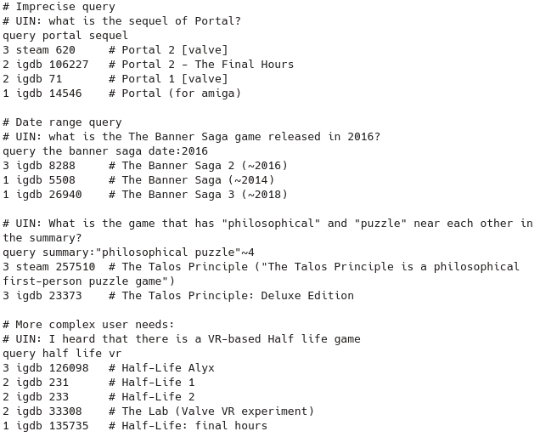
Linguaggio di Benchmark

Slide 16
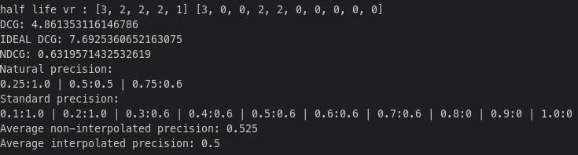
Benchmark - Misure
Le misure impiegate una volta ottenuti i risultati sotto forma di un elenco di rilevanze per ogni query sono:
-Precision ai recall level naturali
-Precision ai recall level standard
-Discounted cumulative gain (standard, ideale e normalizzata)
-Mean average precision

Slide 17
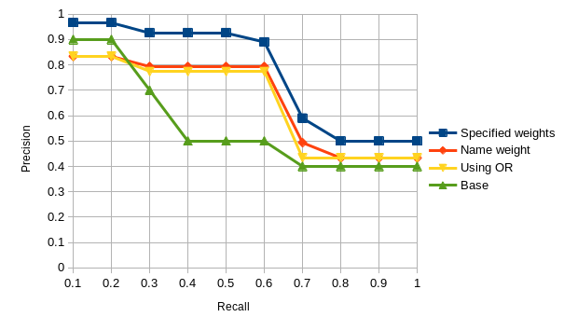
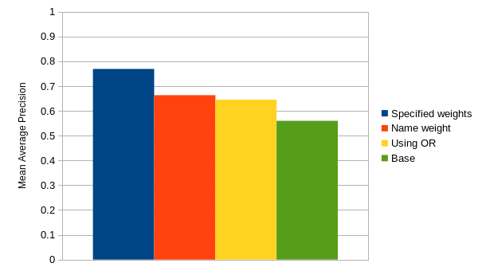
Evaluation

Slide 18
Whoosh
In fin dei conti è ottima per piccoli progetti, il parsing delle query è modulare ed espandibile. non è stata mantenuta recentemente (ultima release del 2016) ed ha problemi di performance solamente con quantità di dati elevati.
Durante il nostro uso abbiamo rilevato diversi bug minori che abbiamo riportato agli sviluppatori, siamo riusciti a fare patch in runtime grazie all’implementazione in python puro.
Altre feature sono mancanti (ex. scoring random access) e la documentazione è imprecisa, il che rende difficile implementare un algoritmo top-k efficiente.

Slide 19

Grazie per l’attenzione
Il codice sarà pubblicato su github in futuro.
(insieme al codice delle animazioni!)
Per informazioni più dettagliate (e istruzioni sull’uso) consultare il manuale file README ed il codice sorgente.
DACCI 30
Vittorio Zelioli, Lorenzo Rossi

